Slide 1
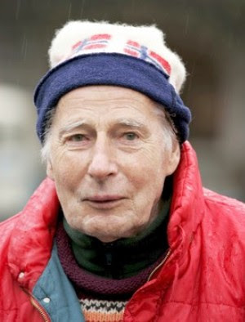
Problemen van Naess

Slide 2
Vandaag...
Herhaling
Uitleg Naess
Oefenvel Naess
Jullie begrijpen welke problemen de theorie van Naess heeft
Jullie kunnen kritiek geven op mensen die denken zoals Naess

Slide 3
“Alles is natuur! Natuur heeft een intrinsieke waarde!”

Slide 4
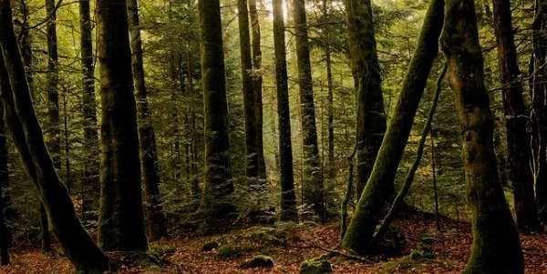
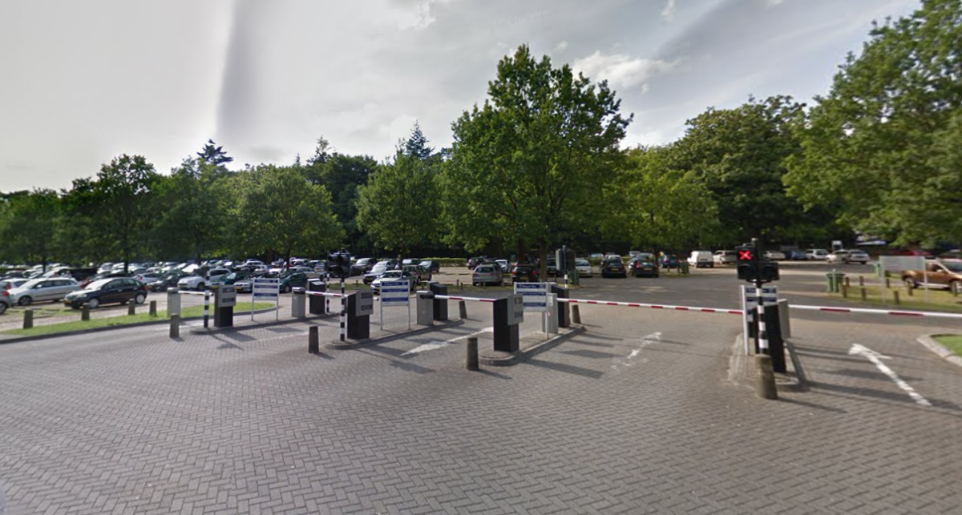
“Alles is natuur! Natuur heeft een intrinsieke waarde!”

Slide 5
Opdracht pagina 28

Slide 6
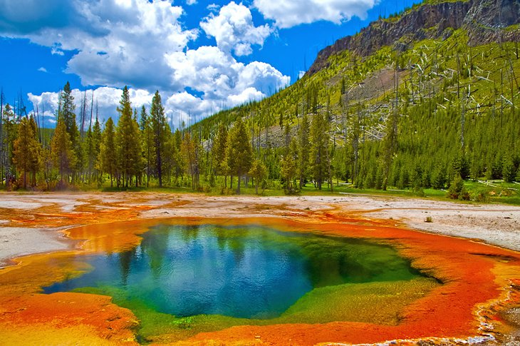
Probleem van Intrinsieke Waarde
Natuur is op zichzelf waardevol!
Ook zonder mensen

Slide 7
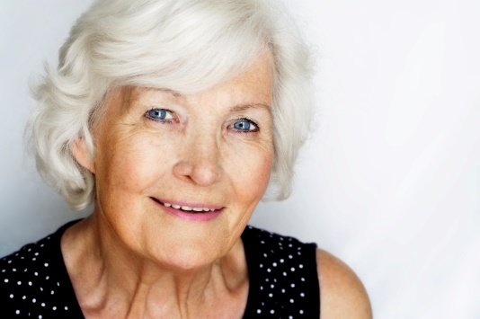
Probleem van Intrinsieke Waarde
Natuur is op zichzelf waardevol!
Ook zonder mensen
Is het idee van ‘waarde’ geen oordeel van mensen?
Kan iets los van mensen dan wel waarde hebben?

Slide 8
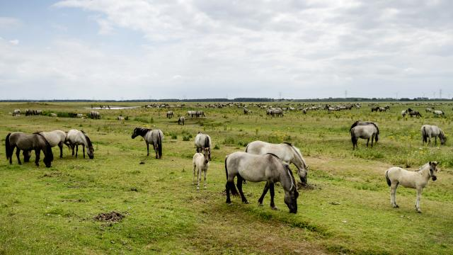
Leg uit wat het probleem hiermee is...

Slide 9
Naturalistische Drogreden
Je kan niet logisch van een beschrijving naar een oordeel gaan
Arne Naess zegt dat alles natuur ‘is’, hoe kan je dan kiezen wat ‘goed’ is om te behouden

Slide 10
Opdracht pagina 30

Slide 11
Laatste Tijd
Formulier maken over Naess / Descartes
Goede oefening voor toets!

